Slide 1
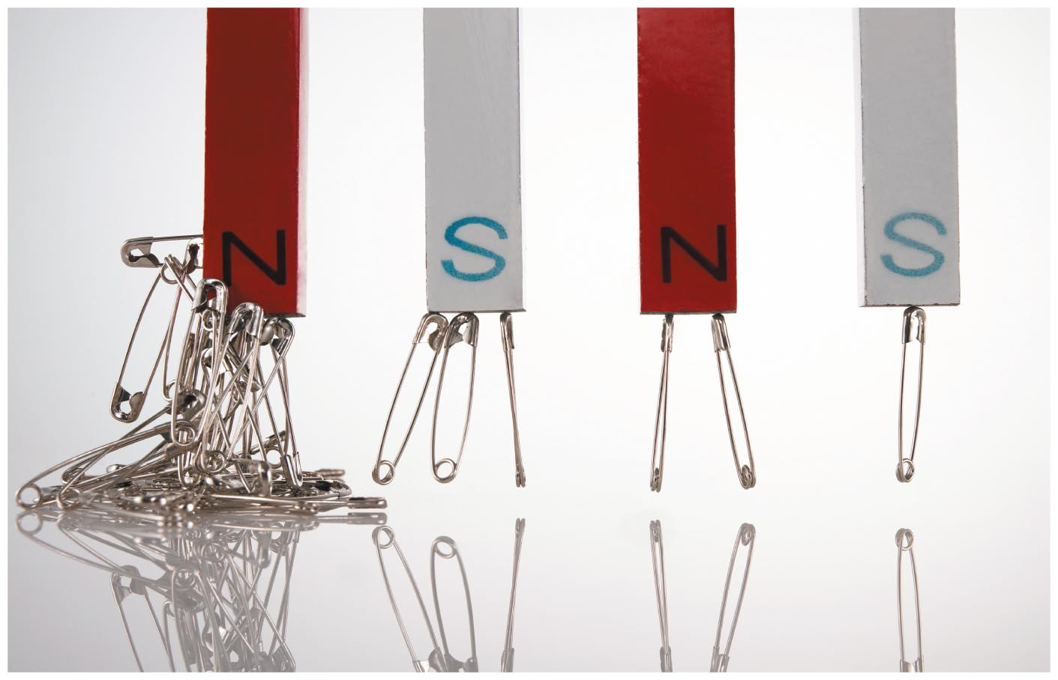
磁力 Magnetism

Slide 2
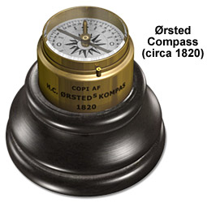
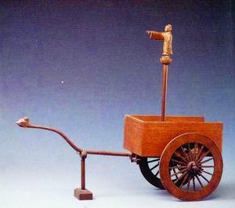
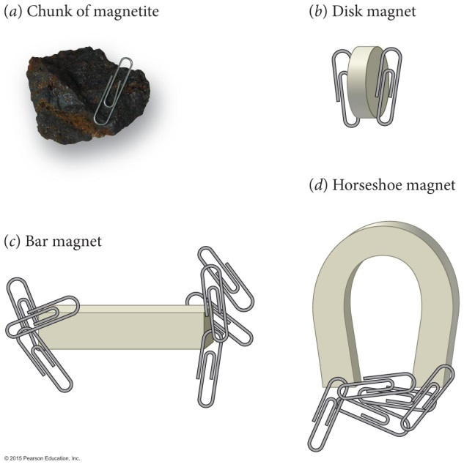
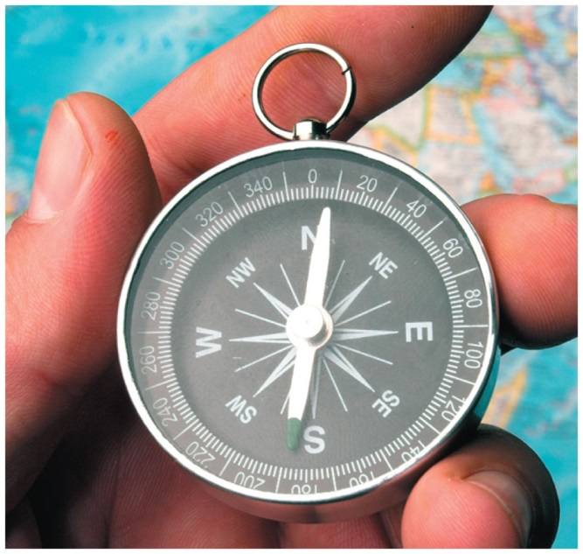
磁力最早是在磁鐵間看到！磁鐵會磁化金屬為磁鐵，兩磁鐵之間有磁力。

Slide 3
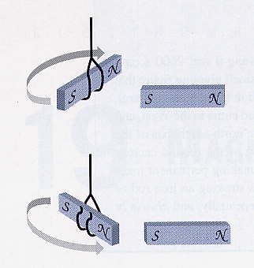
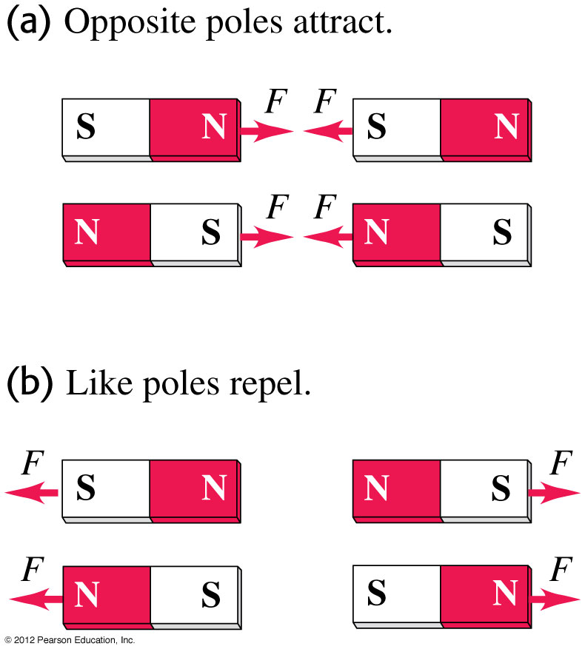
磁鐵有南北兩極！同極相斥，異極相吸。

Slide 4
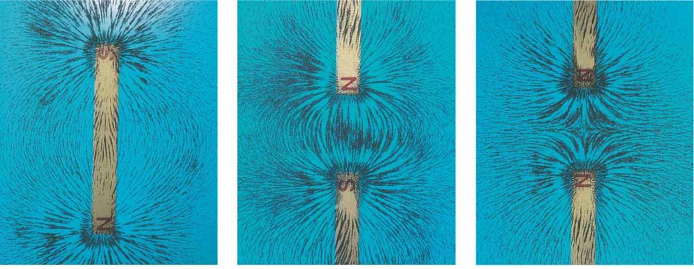
在磁鐵周圍撒上鐵屑，會形成如流體或電力線般連續的流線。

Slide 5
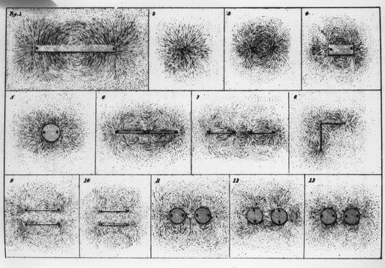
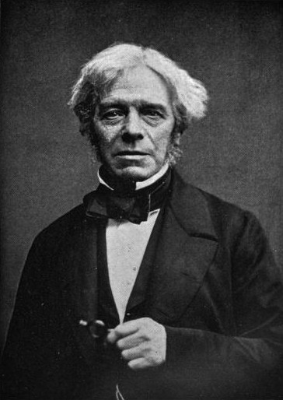
法拉第嘗試了各式各樣的組合，發現空間中遍佈、連續的磁場線是普遍的現象！

Slide 6
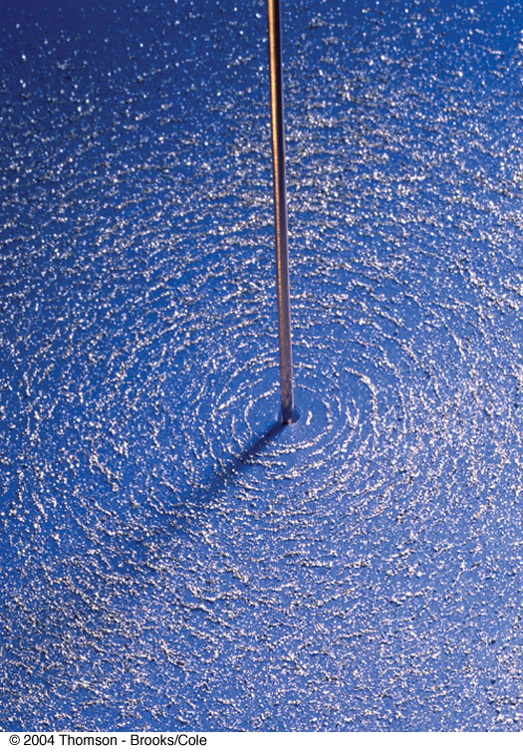
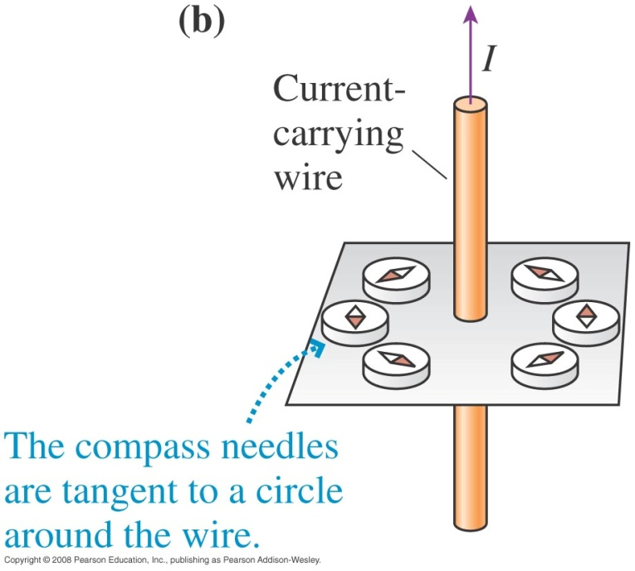
鐵屑在磁鐵旁會被磁化，因此等於一條小磁鐵，或指南針。
以指南針取代鐵屑，在空間佈滿指南針，指南針的指向會連成連續的線。

Slide 7
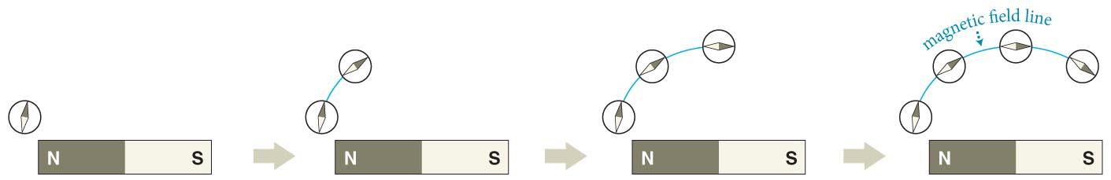
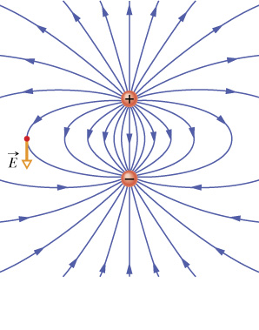
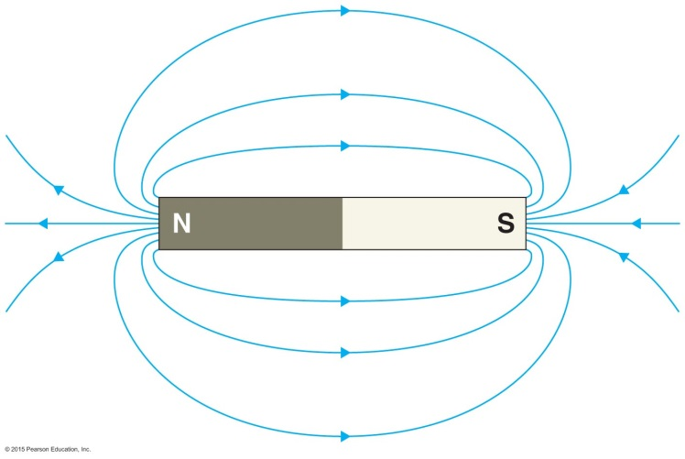
也可將一指南針沿著它的指向緩緩移動，指南針的軌跡會形成連續的流線。
一群小磁鐵在磁鐵周圍的指向形成連續流線，稱為磁力線。
一塊磁鐵周圍的磁力線，與電偶極的電力線相同。

Slide 8
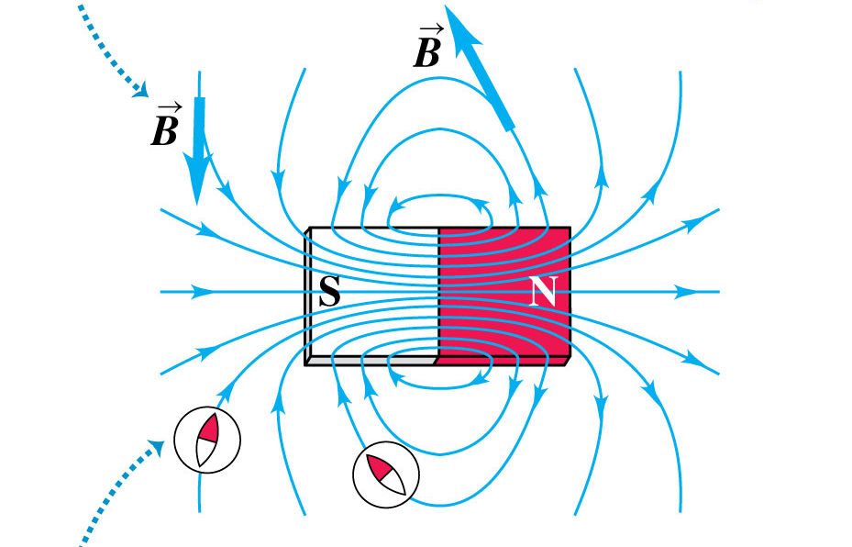

一塊磁鐵周圍的磁力線，與電偶極的電力線相同。
$$\vec{B}\left(\vec{r}\right)$$
可以模仿電力線決定電場的方式，由磁力線定義磁場：
磁力線的切線方向即磁場方向，磁力線密度即當地磁場大小。
自然的猜想：磁鐵的磁力線由北極發出，由南極進入磁鐵？

Slide 9
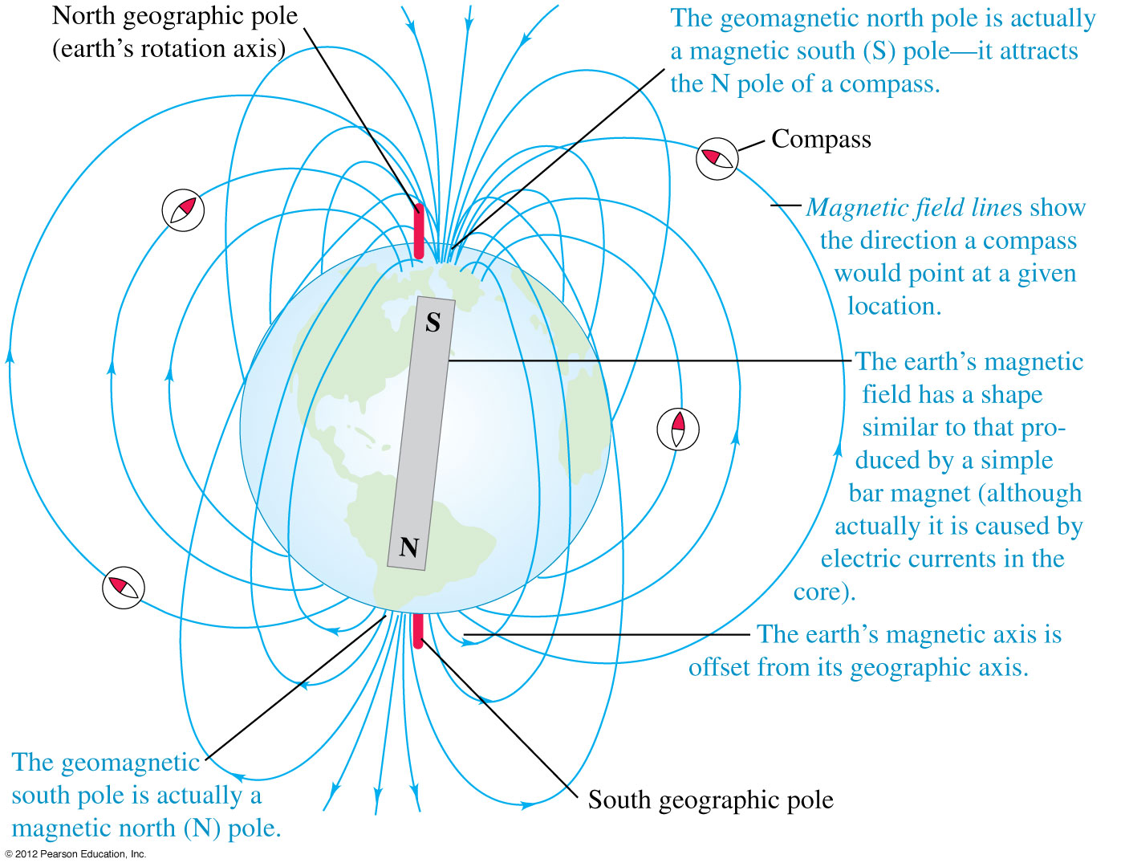
地球周圍有一個磁場

Slide 10
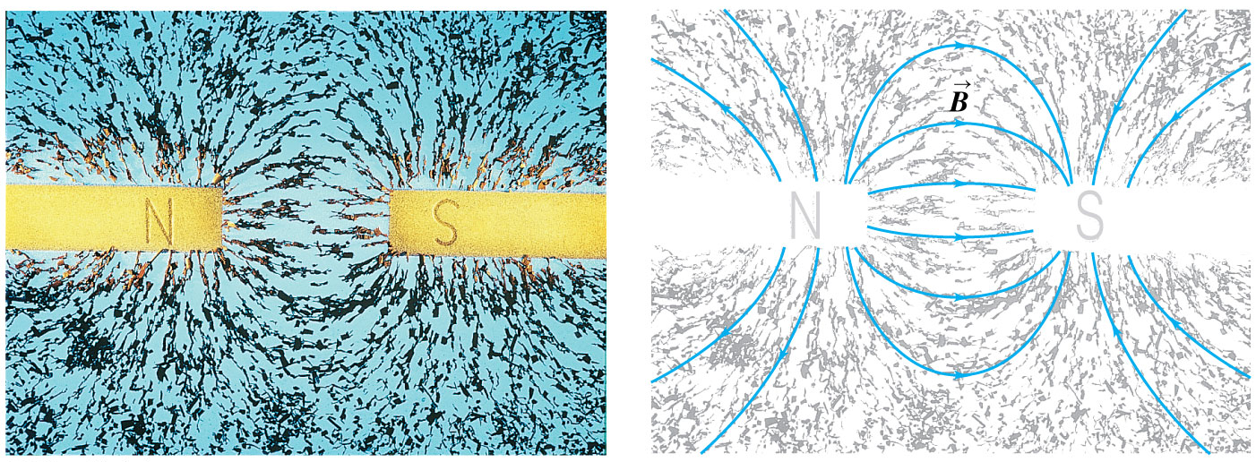
在磁鐵外磁力線不會消失，磁力線的數目守恆！

Slide 11
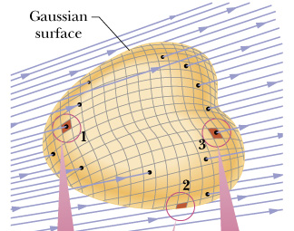

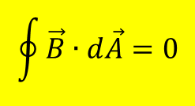
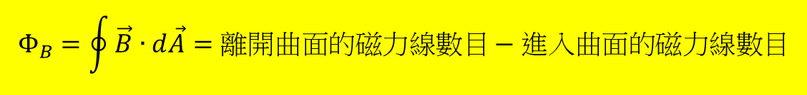
$$\vec{B}$$
$$Φ_{B}=\oint{\vec{B}∙d\vec{A}}=離開曲面的磁力線數目−進入曲面的磁力線數目$$
通過空間中一封閉曲面的總通量等於零。
磁力線數目守恆
$$\oint{\vec{B}∙d\vec{A}}=0$$
磁場的高斯定律
那有沒有可以發射與消滅磁力線的磁荷？

Slide 12
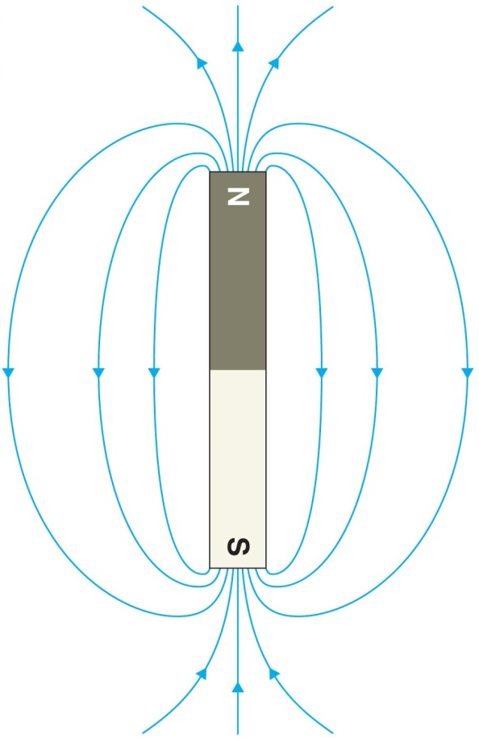
比較場線，南北極似乎與正負電荷非常類似！
南極與北極是否就是可以發射與消滅磁力線的磁荷？

Slide 13
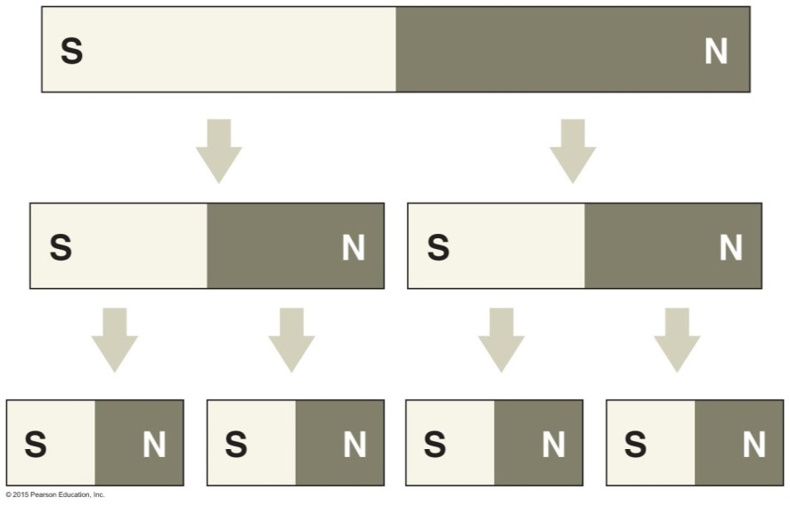
將磁鐵切成兩段，使南北極分開。
切下的北單極應該永遠與另一個北極互斥。
但實驗發現，它的另一端與北極其實相吸。
右手圖才是對的！
可見切下的北極另一端已出現一個南極！
X
當我們把南北極切開，新的南北極會在分離處形成：
磁極並無法如電荷一般被分離形成磁荷！

Slide 14
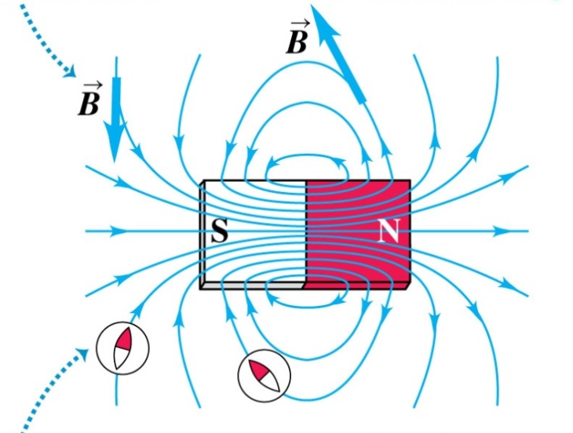
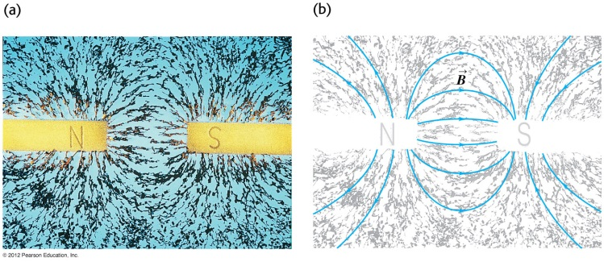


因此一塊磁鐵可以看成如上一系列極小極薄的磁鐵連接而成，
磁鐵外的磁力線到達南極後，在磁鐵內是會繼續向左延伸流動，
而非如電偶極的所有電場線，都在負電荷消失。
注意兩者在兩極間的場線方向相反！
磁鐵外的磁力線由北極到達南極後，
在磁鐵內是會繼續由南極向北極延伸流動，
磁力線形成一封閉迴路，是迴旋狀場線。

Slide 15

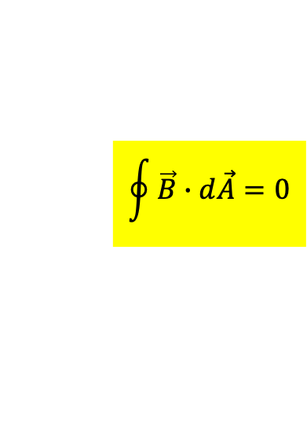
任何情況下，都沒有磁荷可以產生及消滅磁力線
$$\vec{B}$$
通過任何一個封閉曲面的總通量永遠等於零。
$$\oint{\vec{B}∙d\vec{A}}=0$$
磁場的高斯定律
磁力線數目守恆且沒有磁荷！

Slide 16
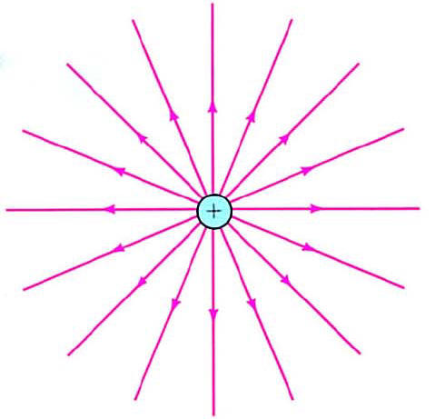
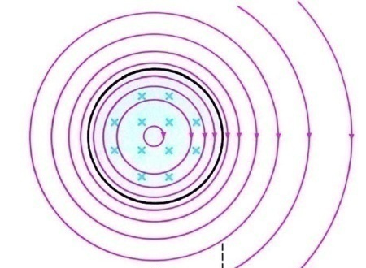
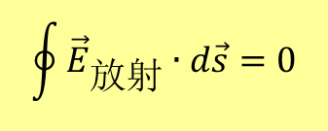
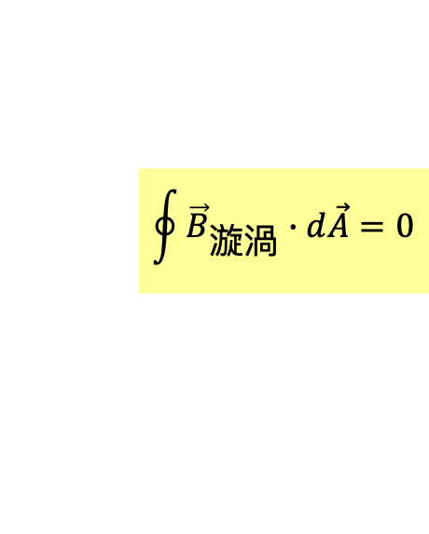
$$\oint{{\vec{E}}_{放射}∙d\vec{s}}=0$$
$$\oint{{\vec{B}}_{漩渦}∙d\vec{A}}=0$$
線積分為零的場稱為放射狀場線。
面積分為零的場稱為漩渦狀場線。
電力線是放射狀場線，磁力線則是漩渦狀場線。

Slide 17
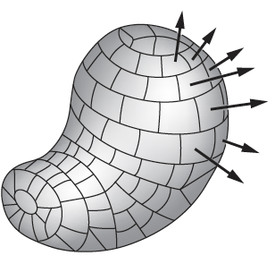
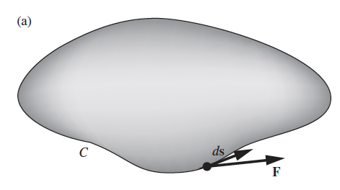
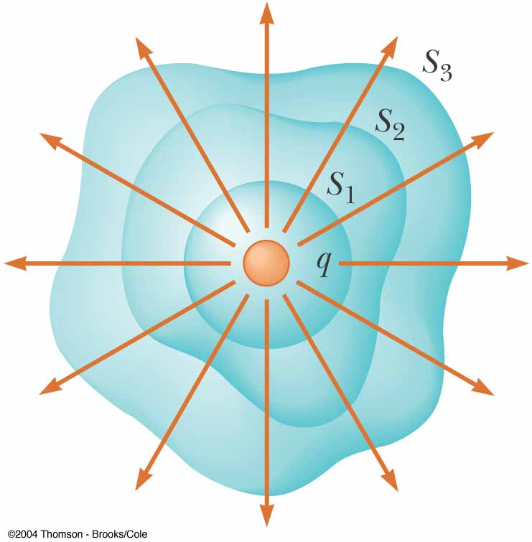
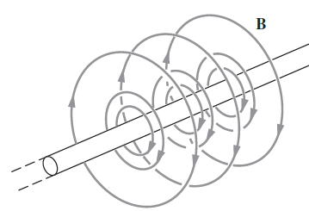
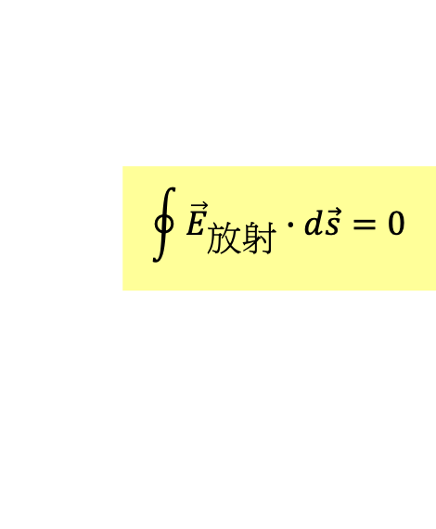
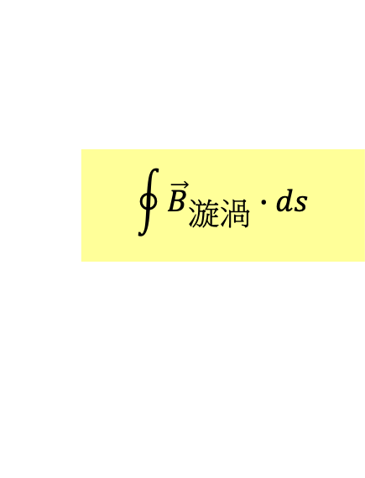



$$\vec{E}$$
面積分
線積分
$$\oint{{\vec{E}}_{放射}∙d\vec{A}}$$
$$\oint{{\vec{E}}_{放射}∙d\vec{s}}=0$$
放射狀的場線
面積分會補抓放射狀的場線！
線積分為零即放射狀的場線！
$$\oint{{\vec{B}}_{漩渦}∙d\vec{A}}=0$$
$$\oint{{\vec{B}}_{漩渦}∙ds}$$
面積分為零即迴旋狀的場線！
線積分會補抓漩渦狀的場線！
漩渦狀的場線
期待磁場的線積分！

Slide 18
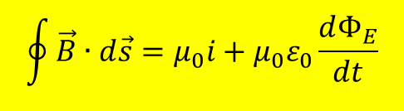
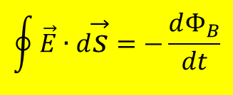
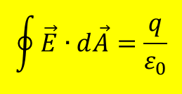
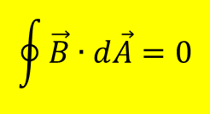
$$\oint{\vec{E}∙d\vec{A}}=\frac{q}{ε_{0}}$$
$$\oint{\vec{B}∙d\vec{A}}=0$$
這是和電場非常不一樣的！
$$\oint{\vec{E}∙d\vec{s}}=−\frac{dΦ_{B}}{dt}$$
$$\oint{\vec{B}∙d\vec{s}}=μ_{0}i+μ_{0}ε_{0}\frac{dΦ_{E}}{dt}$$
完整的 Maxwell Equations

Slide 19
電力線由電荷發出與消滅。
磁力線是無起點與終點的封閉的曲線。
放射狀場線。
磁力線是迴旋狀場線。

Slide 20
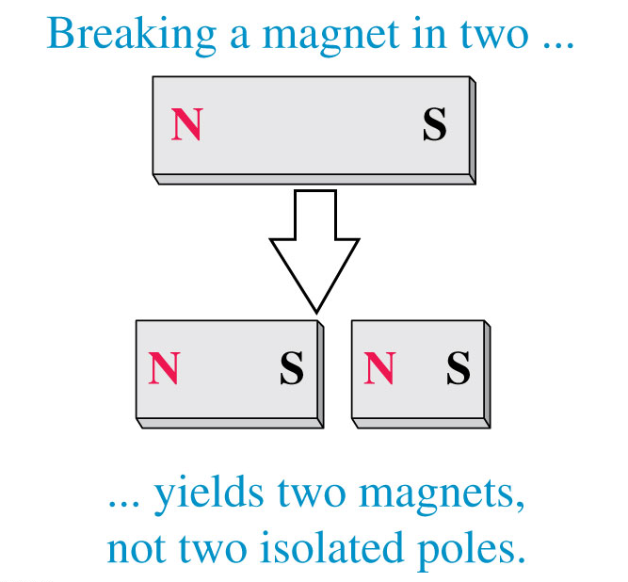

$$\oint{\vec{B}∙d\vec{A}}=0$$
磁極並無法被分離形成磁荷！
電力由電荷產生。什麼東西產生磁力？
在磁鐵內產生磁力的是什麼？

Slide 21
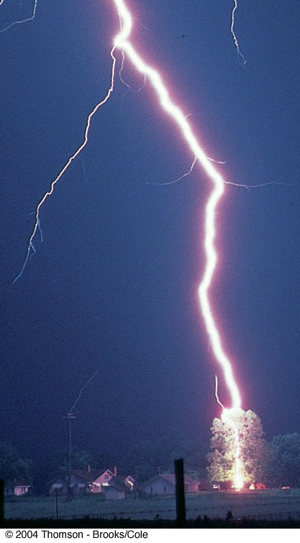
閃電會使金屬磁化，此時電流通過金屬。
電流
磁
猜想：電流能否產生磁力？

Slide 22
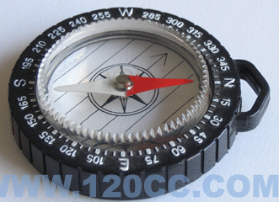
一開始，物理學家把指南針放在電流旁邊，觀察它的反應。
毫無任何發現。
i

Slide 23
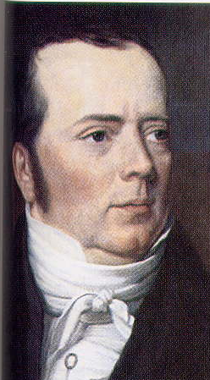
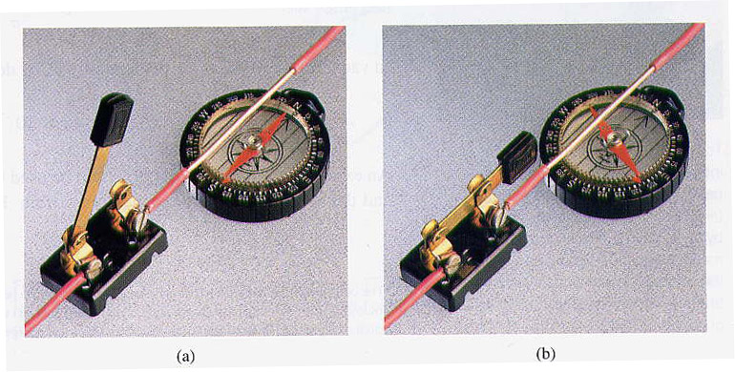
電流的磁作用
1820 Orsted 奧斯特
直到奧斯特將指南針放在電流下方…..
指南針開始轉向！
i

Slide 25
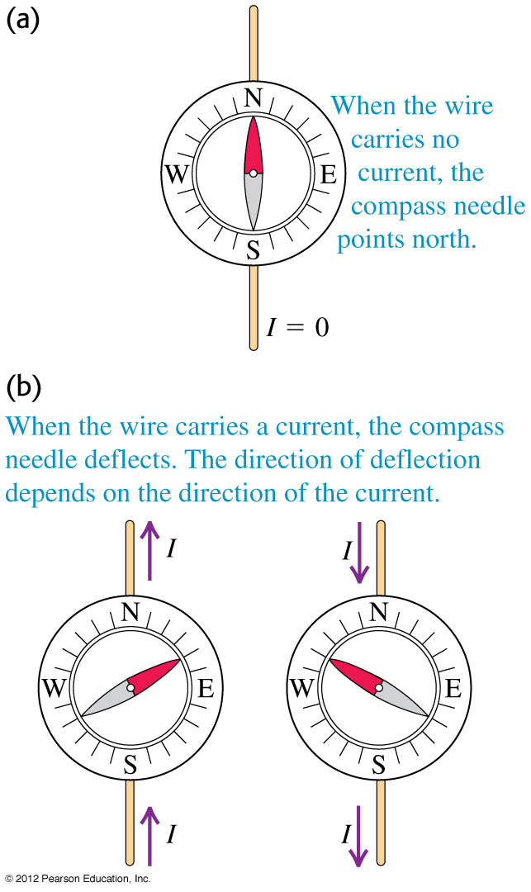
電流的磁作用

Slide 26
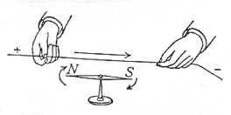
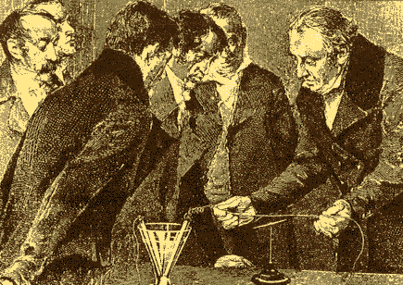
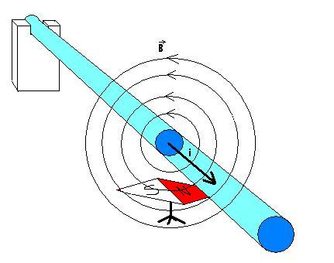

1820 Orsted 奧斯特
電流的磁作用
在此之前，磁作用是磁鐵的專屬。
電與磁也毫無關聯。

Slide 27


Arago將奧斯特的結果介紹到法國！
安培在11 September1820知道這個結果，一個禮拜後就發表一篇更完整的論文，
接著，安培幾乎每個禮拜都有新結果，短短半年間就釐清了電流與磁的關係！
François Arago 1786-1853
Ampere 1820
25th Prime Minister of France
In office 9 May 1848 – 24 June 1848

Slide 28
The South-East side (also known as the Military School side)

Slide 29

François Arago 1820
磁力：電流↔磁鐵
在長直導線電流周圍放置指南針，記錄其方向。
指南針的方向會形成一個繞導線的圓。
磁力的方向性很特別！不是沿徑向。

Slide 30
難怪一開始，物理學家把指南針放在電流旁邊，觀察它的反應。
毫無任何發現。
i

Slide 31

Ampere 1920
磁力：電流↔磁鐵
磁力：電流↔電流
電流與電流之間會有磁力！
電流的大小是可以測量的，磁力的研究開始可以量化！

Slide 32






1820
類似庫侖定律！

Slide 33





Slide 34



Slide 35





1820 年的磁學大革命
磁力是移動的電荷之間的力！
$$v’$$
$$v$$
$$\vec{F}$$
$$Q$$
$$q$$

Slide 36













現在引入磁場$\vec{B}$的概念：
磁力是移動的電荷之間的力！
$$v’$$
$$v$$
$$\vec{F}$$
$$Q$$
$$q$$
$$v’$$
$$\vec{F}$$
$$v$$
$$\vec{B}$$
$$Q$$
$$q$$
移動的電荷𝑄在周圍產生磁場$\vec{B}$，磁場對當地的移動電荷$q$施磁力！
磁場$\vec{B}$就是會讓位於當地的運動電荷q得到靜磁力的空間的物理性質。

Slide 37



超距力的想法在當時歐洲大陸的物理界是一個普遍的看法。
1820
帶電物體周圍的空間，在它們的電磁作用中，並未扮演任何角色。

Slide 38


Faraday 1791-1861
而在對岸的法拉第反對超距力，這個態度影響了英國整個物理界對電磁學的看法。
法拉第認為，帶電物質周圍的空間，顯然在它的電磁現象中扮演重要角色。
這個角色，法拉第攏統地稱為空間中的電磁場。
Maxwell 寫到：磁鐵周圍的力線如此美麗，令人不得不覺得此線是真實的（something real）：

Slide 39

地球若不見了，月亮什麼時候會知道？
若引力是超距力，月亮會立刻知道！
但相對論要求訊息的傳遞不能快於光速！

Slide 40









超距力並不是正確的概念！
磁場的引進使得磁力有機會可以不再是超距力
$$v’$$
$$\vec{F}$$
$$v$$
$$\vec{B}$$
$$Q$$
$$q$$
移動的電荷在周圍產生磁場，磁場對當地的移動電荷施磁力！
所有的步驟都發生在鄰近的點之間
磁力$\vec{F}$的計算可以被分成兩半：
計算移動電荷$Q$所產生的磁場$\vec{B}$！
計算磁場$\vec{B}$對移動電荷$q$的施力$\vec{F}$。

Slide 41


首先移動電荷在磁場中所受的力：
電流的方向就是電荷移動的方向：
電流在磁場中所受的力，與電荷的速度及磁場都垂直。

Slide 42

電流在磁場中所受的力，與電荷的速度及磁場都垂直。

Slide 43



當移動電荷速度垂直於磁場時：
移動電荷在磁場中所受的力與速度、電荷及磁場大小皆呈正比！
$$F=qvB$$
力與速度及磁場皆垂直。

Slide 44

實驗發現：電流平行於磁場時，磁力為零。

Slide 45


如果速度與磁場不是垂直：可將速度分解成垂直於磁場$v_{⊥}$及平行磁場$v_{∥}$兩個分量：
平行於磁場運動的電荷不受磁力
垂直於磁場的速度分量才對磁力有貢獻
$$F=q∙v_{⊥}B=q∙v\sin{φ}∙B=q\left|\vec{v}×\vec{B}\right|$$
磁力正比於速度與磁場的外積！
兩個向量的乘積為一個向量者只能是外積。（內積是純量）

Slide 46



$$\vec{F}=q\vec{v}×\vec{B}=q∙v\sin{φ}∙B=q∙v∙B\sin{φ}$$
可以將電荷運動投影於垂直磁場方向：${\vec{v}}_{⊥}$
也可以將磁場投影於垂直電荷運動方向：${\vec{B}}_{⊥}$

Slide 47


$$\vec{F}=q\vec{v}×\vec{B}$$
以右手手指以較小角將速度$\vec{v}$撥向磁場$\vec{B}$，大拇指方向即磁力$\vec{F}$：

Slide 48



靜止的導線內有一電流。
電流與移動的電荷間有磁力。
從移動的觀察者看，移動的電荷會是靜止的。
移動的長度會縮短。
因此移動的導線不再是電中性。
移動帶電線與靜止電荷間會有電力。
也就是某觀察者眼中的磁力，在另一個觀察者眼中可能是電力。
因此電力與磁力是相通的。
從相對論的角度看，一定要有如此的磁力存在。

Slide 49









外積可以以向量的分量計算：
$$\vec{F}=q\vec{v}×\vec{B}$$
$$\vec{v}×\vec{B}=\left(v_{x}\hat{i}+v_{y}\hat{j}+v_{z}\hat{k}\right)×\left(B_{x}\hat{i}+B_{y}\hat{j}+B_{z}\hat{k}\right)$$
$$\hat{i}×\hat{i}=\hat{j}×\hat{j}=\hat{k}×\hat{k}=0$$
只剩交叉項。
$$\hat{i}×\hat{j}=\hat{k}$$
$$\hat{j}×\hat{i}=−\hat{k}$$
$${\left(\vec{v}×\vec{B}\right)}_{z}=v_{x}B_{y}−v_{y}B_{x}$$
$${\left(\vec{v}×\vec{B}\right)}_{y}=v_{z}B_{x}−v_{x}B_{z}$$
$${\left(\vec{v}×\vec{B}\right)}_{x}=v_{y}B_{z}−v_{z}B_{y}$$

Slide 50




移動電荷在磁場中所受的力
電荷在電場與磁場中所受的總力
$$\vec{F}=q\vec{v}×\vec{B}$$
$$\vec{F}=q\vec{E}+q\vec{v}×\vec{B}$$
羅倫茲力

Slide 51


兩平行電流之間的磁力可以以磁力公式導出。已知電流產生的磁場是環繞電流的。

Slide 52




一段直導線在磁場中所受之磁力
$$\vec{F}=q\vec{v}×\vec{B}=ρLA\vec{v}×\vec{B}=ρvA\vec{L}×\vec{B}=i\vec{L}×\vec{B}$$
$\vec{L}$與 $\vec{v}$同向！
$$\vec{F}=i\vec{L}×\vec{B}$$

Slide 53





電荷於磁場中會作圓周或螺旋運動
磁力等於向心力
$$qvB=m\frac{v^{2}}{r}$$
$$r=\frac{mv}{qB}$$
由半徑量動量
$$T=\frac{2πr}{v}=\frac{2πv}{qB}$$
周期與半徑無關

Slide 54


Slide 55

電荷於電場中會偏向或偏離電場方向

Slide 56



若粒子初速與磁場不垂直，則作螺旋狀運動

Slide 57

LHC (Large Hadron Collider) 大強子對撞機

Slide 58

Casino du Divonne
CERN Yacht club
Skiing and mountain
walking
The best steak in the world at the Café de l’Aviation
Unlimited
French fries
Suberb Michelin star restaurant
5 hours to St Tropez

Slide 59
The Large Hadron Collider (LHC)
The LHC
27 km in circumference
8.6 km across
Lake Geneva
Jura mountains
Geneva
airport
CERN main site
France
Switzerland

Slide 60



史上最大的實驗
至少一萬人來自一百多個國家參與，
花費100億美金，十年時間建造

Slide 61


Slide 62

The LHC tunnel – with bending magnets as far as the eye can see

Slide 63


Slide 64



兩個高速質子對撞，產生新的粒子
P+P→H+$⋯⋯$

Slide 65


$$E=mc^{2}$$
能量可以轉換為質量，產生新的粒子！
Colliders are New Particle factories.

Slide 66




Slide 67
signals

Slide 68

加速器的組成元件

Slide 69



粒子加速

Slide 70



為持續加速，需要磁場來彎曲帶電粒子以圓形軌道運動
Dipole to curve particles

Slide 71


Slide 72


Slide 73

Quadrapole to focus particle beam

Slide 74


撞擊後的產物則需要探測器來辨別：
Detector

Slide 76



Slide 77


Compact Muon Solenoid (CMS)

Slide 78

探測器是一個大磁鐵！

Slide 79

磁場彎曲粒子的軌跡，由彎曲度可以測得粒子能量。

Slide 80


Slide 81

Scale !

Slide 82



Slide 83


ATLAS (A Toroidal LHC Apparatus)

Slide 84


Slide 85

For one event, we record the tracks of charged partciles, the energy deposited in a certain direction at two layers and the tracks of muons!
Event recorded with the CMS detector in 2012 at a proton-proton centre-of-mass energy of 8 TeV. The event shows characteristics expected from the decay of the SM Higgs boson to a pair of Z bosons, one of which subsequently decays to a pair of electrons (green lines and green towers) and the other Z decays to a pair of muons (red lines).

Slide 86


Slide 87


Slide 88
若粒子初速與磁場不垂直，則作螺旋狀運動

Slide 89

極光
太陽放出的大量帶電粒子，到達地球會繞著地球磁力線做螺旋運動，

Slide 90

磁力線彙集到兩極，會聚集形成磁場較大的區域。
如同一個瓶子的瓶口，稱為磁瓶。
此處磁力線傾斜，磁力會有分量將帶電粒子推離兩極。

Slide 91



帶電粒子的磁瓶內，快速來回來回兩極運動，而不落到地面。
稱為Van Allen radiation belt。地磁對地球形成保護層。

Slide 92


Shortly after launch on Aug. 30, 2012, particle detection instruments aboard NASA’s twin Van Allen Probes revealed to scientists the existence of a new, transient, third radiation belt around Earth, shown in this image.
Jupiter's variable radiation belts

Slide 93

太陽風暴
NASA’s Solar Dynamics Observatory captured these images of the solar flares, as seen in the bright flashes in the upper right, on May 5 and May 6. The image shows a subset of extreme ultraviolet light that highlights the extremely hot material in flares, colorized in teal.CreditCredit...NASA/SDO

Slide 94

NASA’s Solar Dynamics Observatory captured these images of the solar flares, as seen in the bright flashes in the left image (a May 8 flare) and the right image (a May 7 flare). The image shows a subset of extreme ultraviolet light that highlights the extremely hot material in flares, colorized in orange.CreditCredit...NASA/SDO

Slide 95

但偶而發生的太陽風暴會瞬間產生大量帶電粒子，
像風暴一樣會拉平磁瓶磁力線的彎曲，瓶口消失，
大量帶電粒子不再被拘束而落到地球表面，就形成極光。

Slide 96

落入大氣層的帶電粒子與大氣層氣體分子碰撞時就發出極光。

Slide 97

極光

Slide 98


Slide 99

長及高可達數千公里，厚度卻只有數百公尺！

Slide 100


Slide 101


Slide 102


Slide 103


Slide 104

氧原子
氮分子
O(1S) O(3P) 波長5577A

Slide 105



Slide 106

The northern lights glowed in the night sky in the Oder-Spree district of Brandenburg, Germany 2024

Slide 107


Slide 108


Slide 109


木星

